Slide 1
KIBIS 프로그램 가이드
개발: 의왕ICD

Slide 2
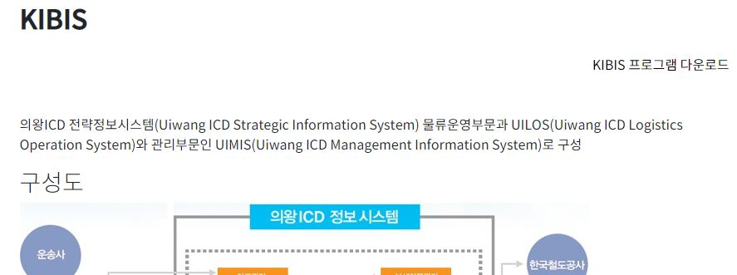
KIBIS 프로그램 접속(1/2)
1
회사 Site 주소 :
www.uicd.co.kr
고객지원 KIBIS 프로그램
다운로드 접속
1
2
KIBIS 프로그램 다운로드
클릭 후 설치
2

Slide 3
KIBIS 프로그램 접속(2/2)
1
설치완료 후 아이콘 더블클릭
실행
1
2
2
로그인 - 기존 홈페이지
ID/PW와 동일

Slide 4
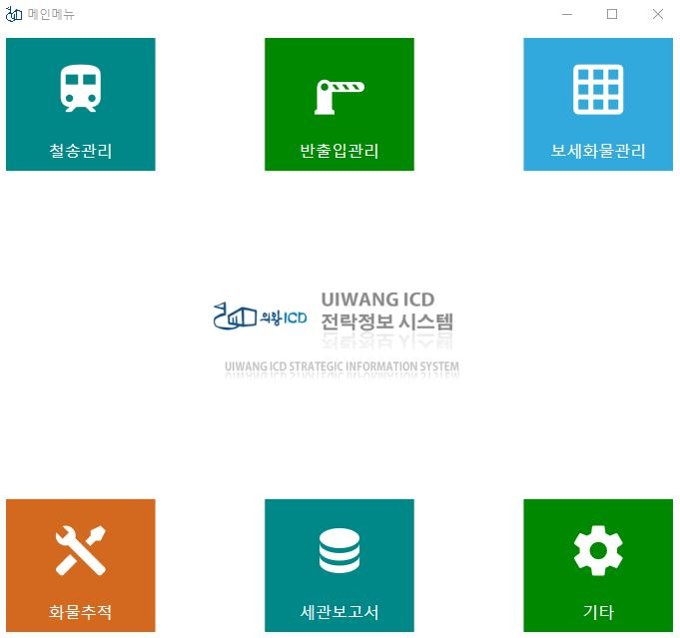
내국화물 반입 등록하기(1/5)
1
로그인 후 ‘보세화물관리’
클릭
1

Slide 5
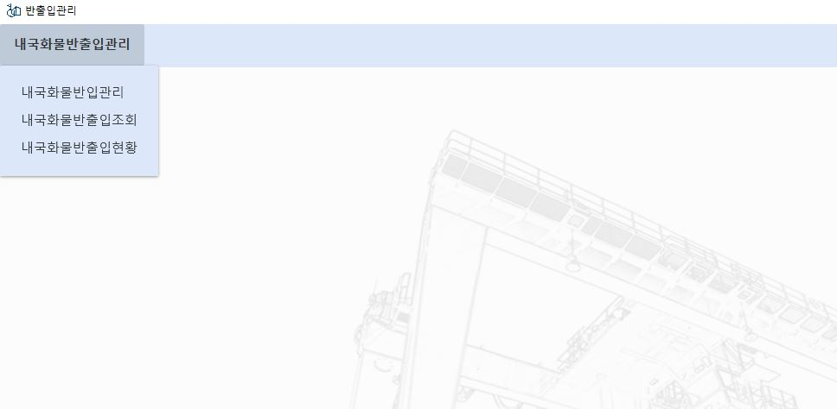
내국화물 반입 등록하기(2/5)
1
‘내국화물반입관리’ 클릭
1
2
왼쪽부터 차례대로
엑셀파일열기
초기화
저장
2

Slide 6
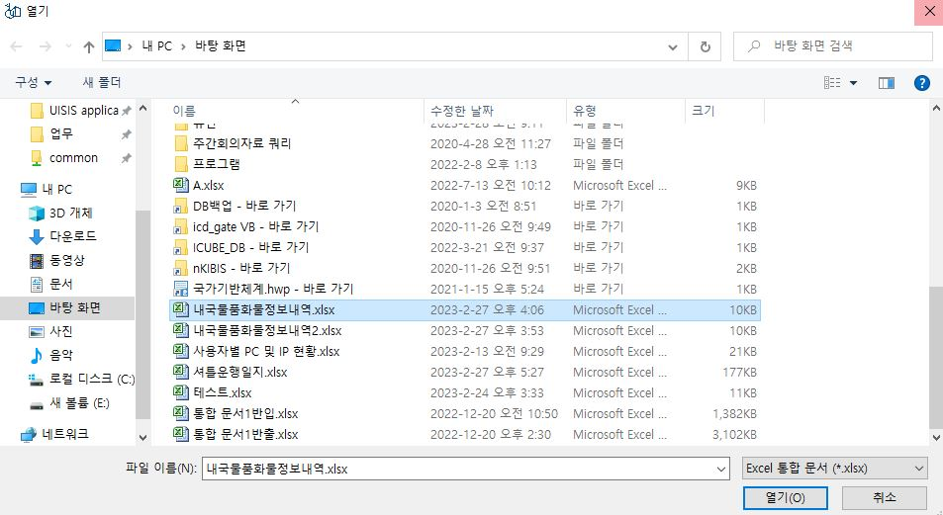
내국화물 반입 등록하기(3/5)
1
반입할 엑셀 파일 클릭 후 열기
1
2
2
엑셀 양식은 다음과 같이 셀
위치에 맞게 입력
* 위 숫자는 입력 가능한
최대 자리 수

Slide 7
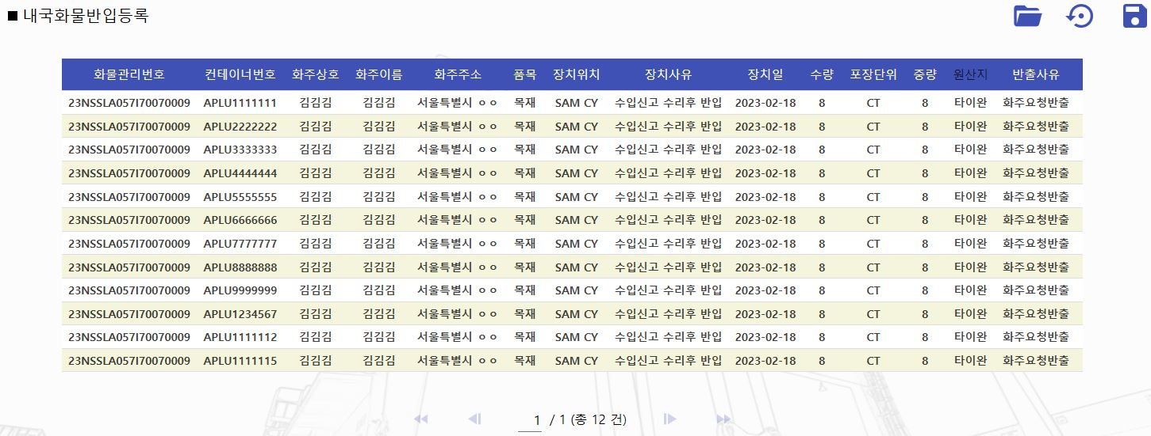
내국화물 반입 등록하기(4/5)
1
데이터 확인 후 저장버튼 클릭
1

Slide 8
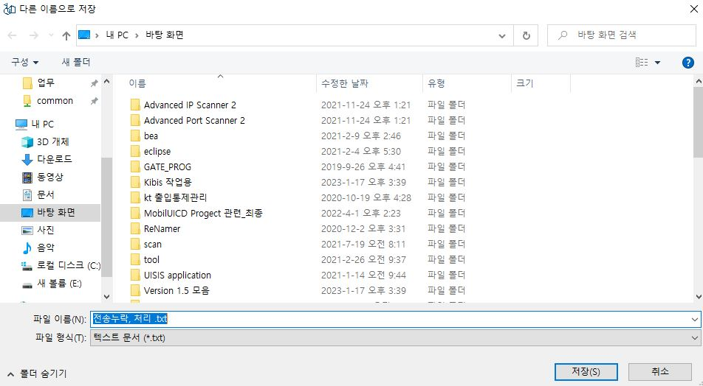
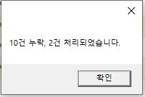
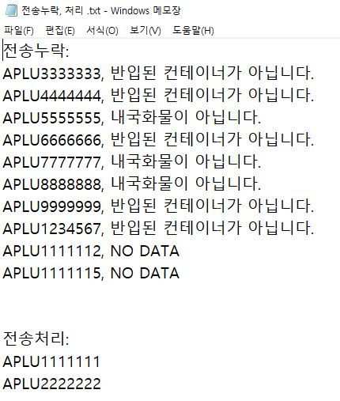
내국화물 반입 등록하기(5/5)
1
전송 결과 확인
1
2
전송누락, 처리.txt 파일
열고 결과 확인
2

Slide 9
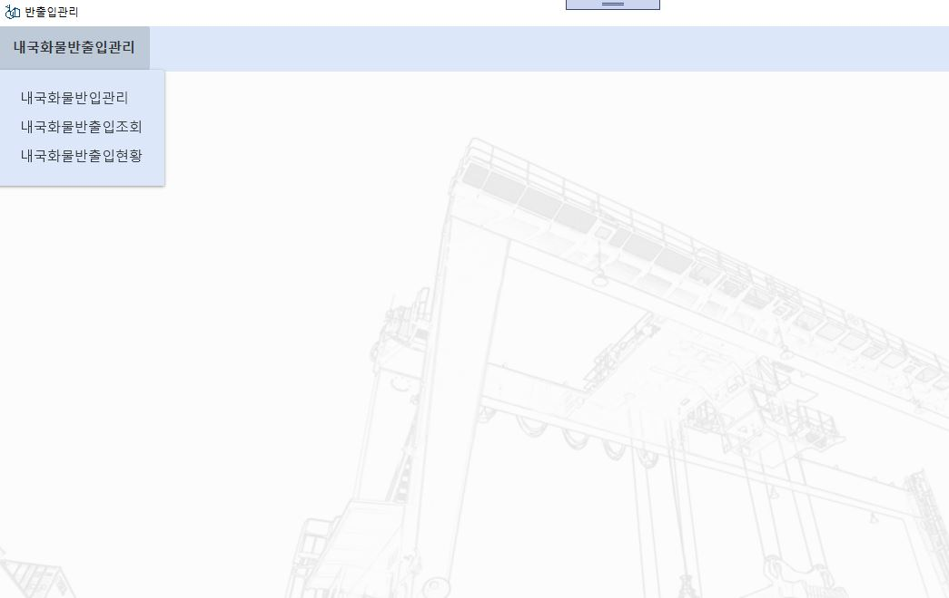
내국화물 반/출입 조회(1/2)
1
'내국화물반출입조회' 클릭
1
2
왼쪽부터 차례대로
조회
EDI 전송
조회 버튼 클릭 시 조회
2

Slide 10
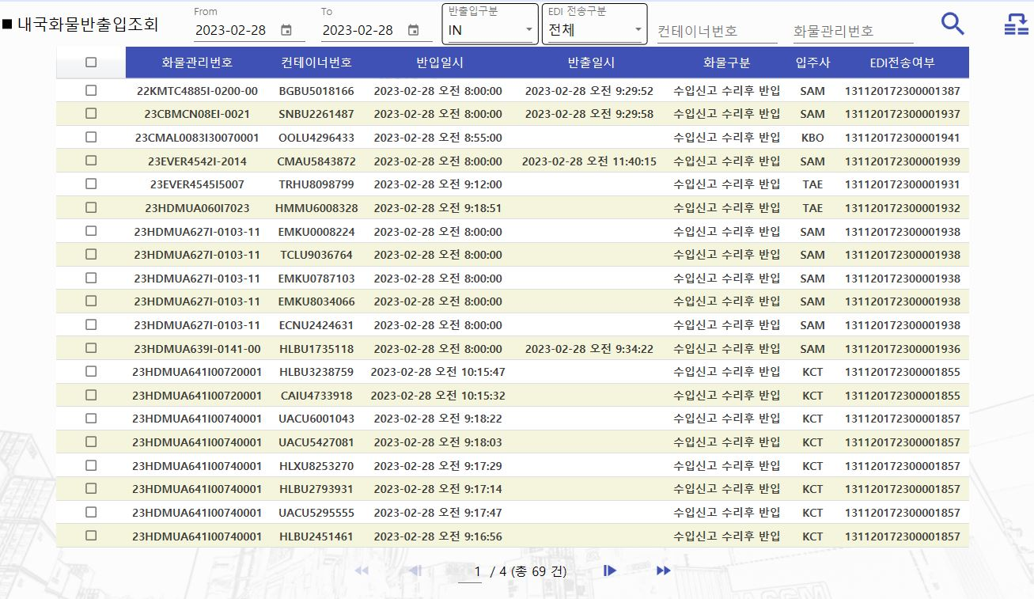
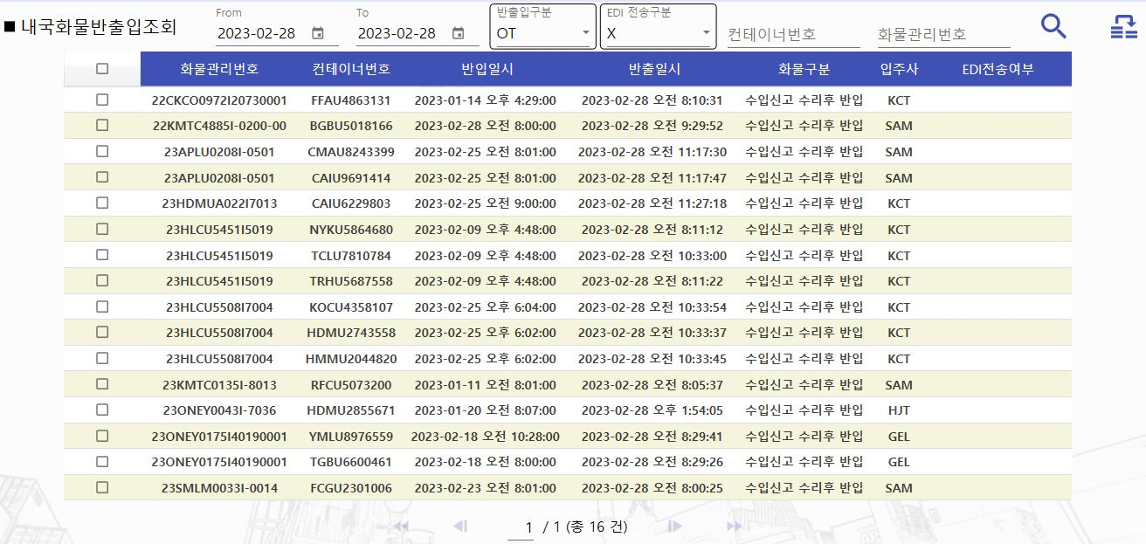
내국화물 반/출입 조회(2/2)
1
반출입구분 - 'IN' 반입
'OT' 반출
1
2
2
EDI 전송구분 - 'O' 전송완료
'X' 전송미완료

Slide 11
EDI 전송하기(1/3)
1
내국화물반출입조회 페이지에서 EDI 전송구분 'X' 조회
3
1
2
2
전송할 자료 클릭
3
전송할 자료 선택 후 EDI전송버튼 클릭

Slide 12
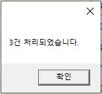
EDI 전송하기(2/3)
2
해당화물관리 번호 확인
1
2
3
전송완료문자확인
3

Slide 13
EDI 전송하기(3/3)
1
동일 화물관리번호로 묶여 있는 경우 한 개의 데이터만 전송해도 같이 처리
2
1
3
2
화물관리번호 입력 후 조회
3
EDI 전송여부 결과 확인

Slide 14
감사합니다

